Slide 1
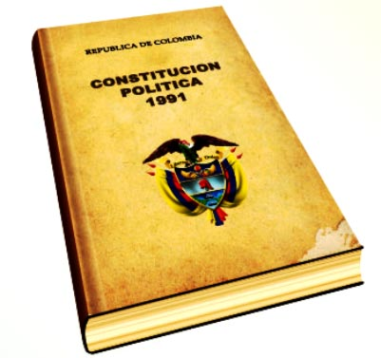
ACCIONES POPULARES
MAGDALENA CADAVID MOLINA
JUAN PABLO CARDONA ROJAS
JOSÉ ORLANDO GAVIRIA GUEVARA

Slide 2
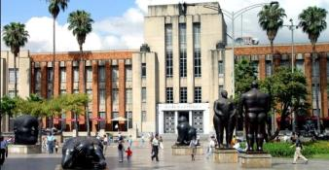
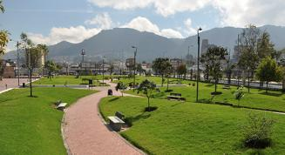
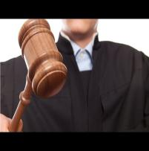
¿QUÉ SON?
Las acciones populares son el mecanismo de protección de los derechos e intereses colectivos (Art.4) y difusos, éstas se interponen con el objetivo de exigir la protección de los derechos e intereses generales y están reguladas por el artículo 88 de la Constitución Nacional.

Slide 3
¿QUÉ CARACTERIZA A LOS DERECHOS COLECTIVOS?

Slide 4
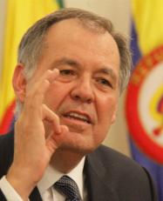
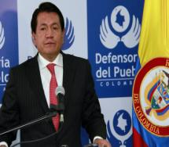
¿QUIEN LA INTERPONE?
siempre que la amenaza o vulneración de derechos se haya originado en su acción u omisión.
los alcaldes y demás servidores públicos que por razón de sus funciones deban promover la protección y defensa de estos derechos e intereses.

Slide 5
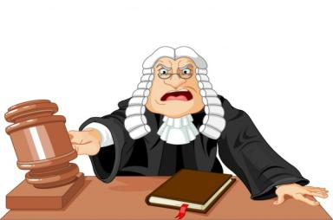
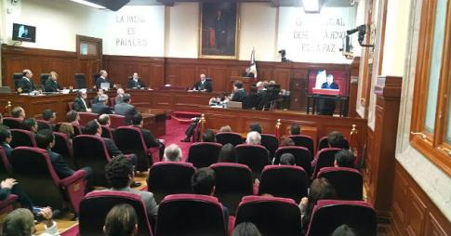
¿ANTE QUIÉN SE INTERPONE?

Slide 6
¿CONTRA QUIÉN SE INTERPONE?
Contra cualquier autoridad pública o particular que por sus acciones u omisiones lesionen o amenacen un derecho colectivo.

Slide 7
¿CUÁL DEBE SER EL CONTENIDO DE LA DEMANDA? La Ley 472 de 1998 (artículo 12) dispone que sean
1. Indicación del derecho o interés colectivo amenazado o vulnerado.
2. Narración de los hechos, actos, acciones u omisiones que motivan la acción.
3. Enunciación de las pretensiones.
4. De ser posible el señalamiento de la persona natural o jurídica o autoridad pública presuntamente responsable de la amenaza o del agravio.
6. Dirección para notificaciones.
5. Las pruebas que se pretenda hacer valer.
7. Nombre e identificación de quien ejerce
la acción.

Slide 8
¿PARA QUE SIRVEN?
Las acciones populares se caracterizan por poseer un carácter preventivo y restaurador “Se ejercen para evitar el daño contingente, hacer cesar el peligro, la amenaza, la vulneración o agravio sobre los derechos e intereses colectivos, o restituir las cosas a su estado anteriores cuando fuere posible" (artículo 2º de la ley 472)

Slide 9
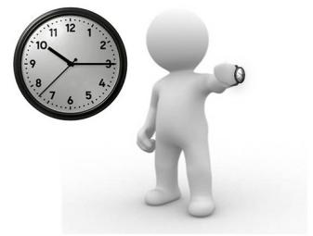
¿EN QUÉ TIEMPO PUEDE EJECUTARSE?
En todo tiempo, incluso durante los estados de excepción y serán tramitadas con preferencia a las demás acciones que conozca el juez, salvo las acciones de tutela, de cumplimiento y el recurso de habeas corpus.

Slide 10
¿QUÉ CARACTERÍSTICAS TIENE LA SENTENCIA QUE SE DICTA RESPECTO DE UNA ACCIÓN POPULAR?
En cuanto a sus efectos, la sentencia es juzgada respecto de las partes y el público en general (artículo 35).

